Slide 1


Formation Gitlab
Rappel sur le Git
Béchir BEJAOUI
Formateur et consultant indépendant

Slide 2






Rappel sur le Git
1
Introduction
Git vs SVN:
SVN
GIT

Slide 3
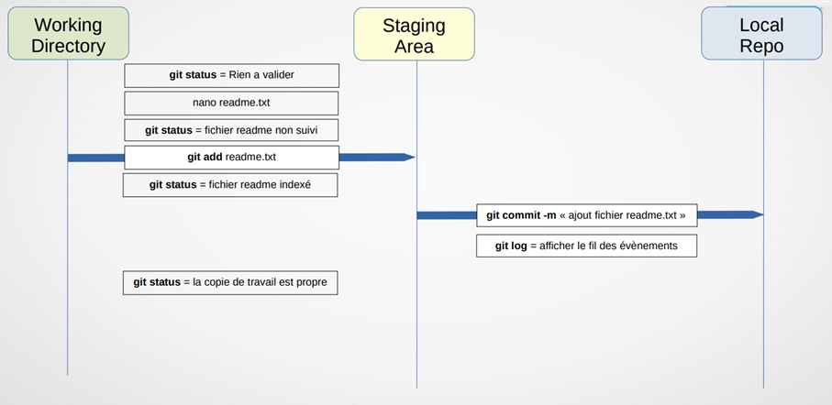
Rappel sur le Git
1
L’architecture Git :
La commande ci-dessous renvoie une liste d'informations sur votre configuration git, y compris le nom d'utilisateur et l'adresse e-mail :
Introduction

Slide 4
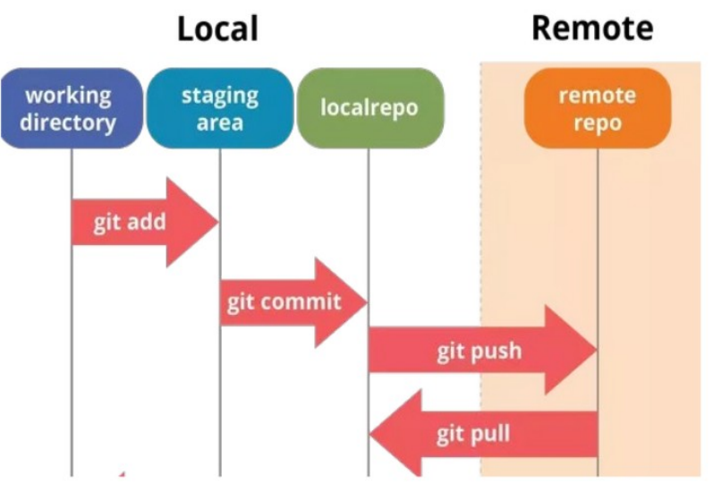
Rappel sur le Git
1
L’architecture Git :
La commande ci-dessous renvoie une liste d'informations sur votre configuration git, y compris le nom d'utilisateur et l'adresse e-mail :
Introduction

Slide 5
Rappel sur le Git
1
Comment vérifier votre configuration Git :
La commande ci-dessous renvoie une liste d'informations sur votre configuration git, y compris le nom d'utilisateur et l'adresse e-mail :
Paramètres globaux
Comment configurer votre nom d'utilisateur Git :
Avec la commande ci-dessous, vous pouvez configurer votre nom d'utilisateur :
git config --global user.name "Bechir"
Comment configurer votre adresse e-mail utilisateur Git :
Cette commande vous permet de configurer l'adresse e-mail utilisateur que vous utiliserez dans vos commits.
git config --global user.email "bechir@xyz.com"

Slide 6
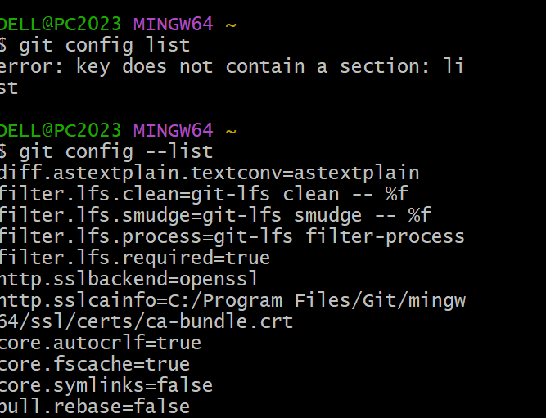
Rappel sur le Git
1
Comment vérifier votre configuration Git :
La commande ci-dessous renvoie une liste d'informations sur votre configuration git, y compris le nom d'utilisateur et l'adresse e-mail :
Paramètres globaux
git config –l / git config --list

Slide 7
Rappel sur le Git
1
Comment mettre en cache vos identifiants de connexion dans Git :
Vous pouvez stocker les informations de connexion dans le cache afin de ne pas
avoir à les saisir à chaque fois. Utilisez simplement cette commande :
Pour éditer les éléments de la configuration globale tapez
Ou consultez le fichier .gitconfig sous le dossier d ’utilisateur Windows
Ou /etc/gitconfig sous linux
Paramètres globaux
git config --global credential.helper cache
git config --global --edit

Slide 8

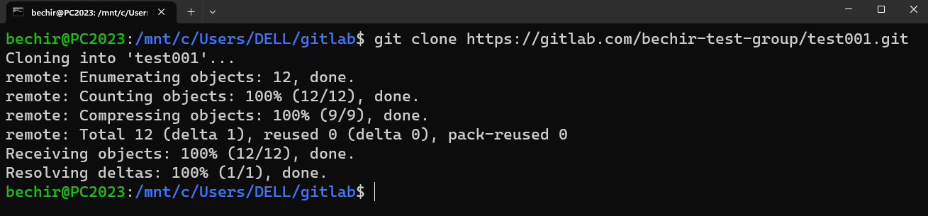
Rappel sur le Git
1
Création de projet Gitlab (Clonage d’un projet)
Créez un projet Gitlab et puis clonez le dans un répertoire vide là où vous souhaitez placer votre
projet avec la commande clone voici un exemple:
Git clone https://gitlab.com/bechir-test-group/test001.git
Si le projet contient déjà du code ou du contenu il var être téléchargé, il faut vérifier le dossier
Paramètres globaux
2
Création du projet

Slide 9
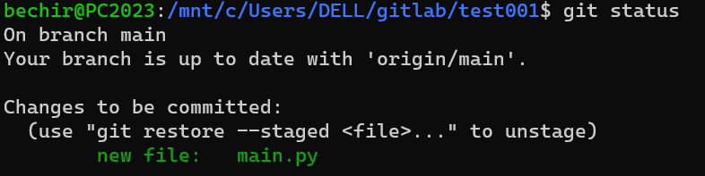
Rappel sur le Git
1
Création de projet Gitlab (Une première version)
Pour un premier test, ajoutez un fichier en local
Paramètres globaux
2
Création du projet
Lancez la commande git add main.py
Lancez la commande git status et remarquer qu’un fichier est bien ajouté mais il n’est pas encore
confirmé avec la commande commit

Slide 10
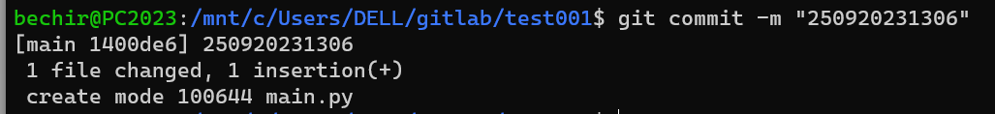
Rappel sur le Git
1
Création de projet Gitlab (Planification)
Enchainez avec la commande git commit –m message
Note: Le label du commit est arbitraire
Paramètres globaux
2
Création du projet
Remarquez que rien n’a changé à distance
Lancez la commande git push pour pousser le code vers le répertoire distant
Rafraichissez la page du projet au niveau de Gitlab et remarquez le nouveau changement

Slide 11
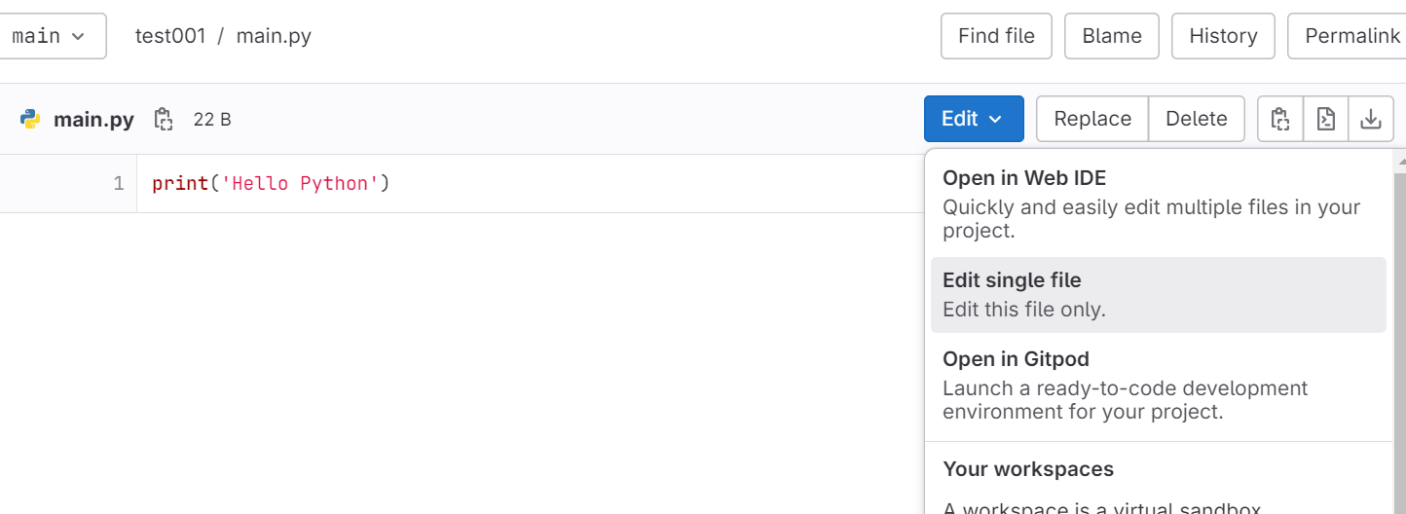
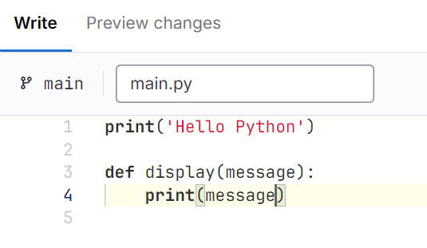
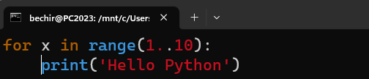
Rappel sur le Git
1
Création de projet Gitlab
Faite un changement à distance pour des fins de test
Paramètres globaux
2
Création du projet
Faite un changement au niveau local pour provoquer un conflit

Slide 12
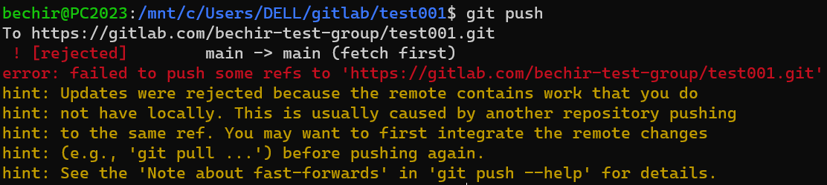
Rappel sur le Git
1
Création de projet Gitlab (Planifier un changement)
Lancez un commit avec git commit –m message et puis poussez le code vers le répertoire distant avec git push
Paramètres globaux
2
Création du projet
Remarquez que le confit de versions locale et distante ne permettent pas la poussée du code vers la branche distante
Lancer la commande git pull, il faut constater que la branche locale est synchronisée avec la branche distante

Slide 13
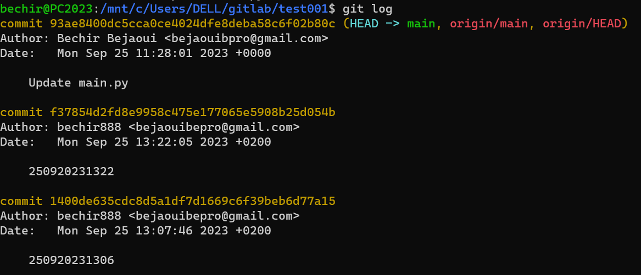
Rappel sur le Git
1
Création de projet Gitlab(La journalisation)
Enfin , lancez la commande git log pour vérifier les activités faites
Paramètres globaux
2
Création du projet

Slide 14
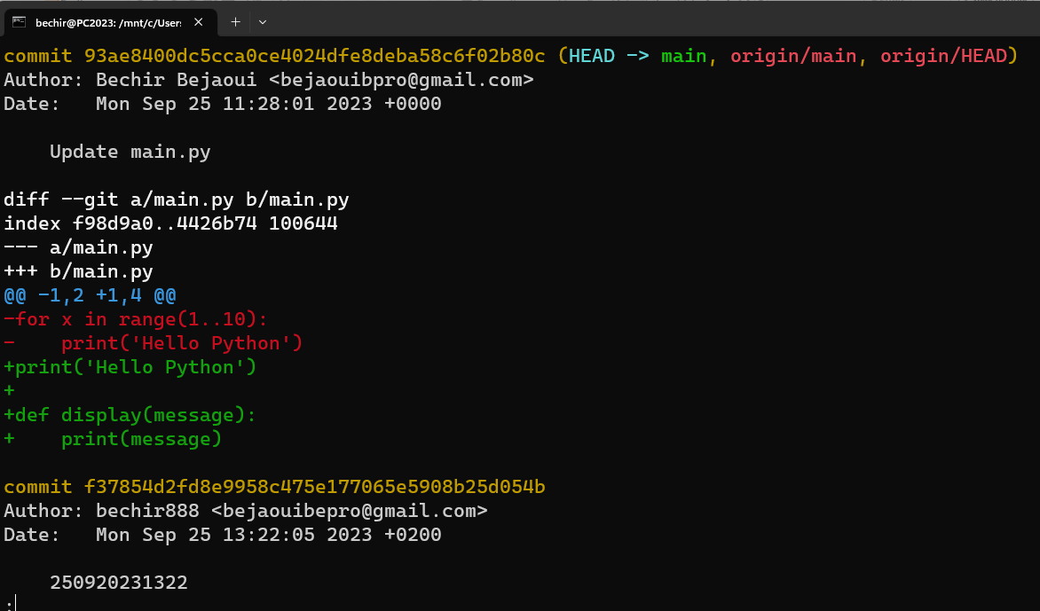
Rappel sur le Git
1
Paramètres globaux
Création de projet Gitlab (La journalisation)
Essayez avec la commande git log –p pour ajouter les informations sur les fichiers traités
2
Création du projet

Slide 15
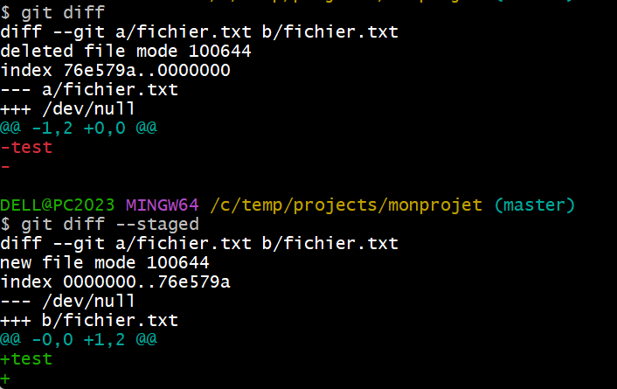
Rappel sur le Git
1
Création de projet Gitlab (La journalisation)
Essayez avec la commande git diff/git diff --staged montre les lignes exactes qui ont été ajoutées, modifiées ou effacées
Paramètres globaux
2
Création du projet

Slide 16
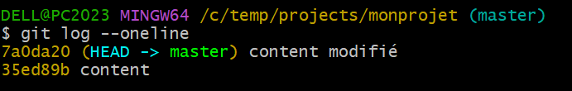

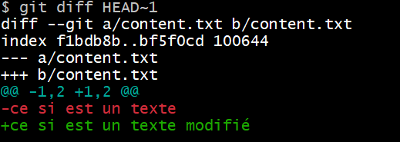
Rappel sur le Git
1
Création de projet Gitlab (La journalisation)
Essayez avec la commande git log –online permet de montrer un résumé du changement
Pour connaître l’emplacement actuel du HEADER git show-ref
Paramètres globaux
2
Création du projet
La branche actuelle
Le dernier commit

Slide 17
Rappel sur le Git
1
Lisez la sortie de cette façon
Paramètres globaux
2
Création du projet
Les ajouts
4 lignes
Les suppressions
2 lignes

Slide 18
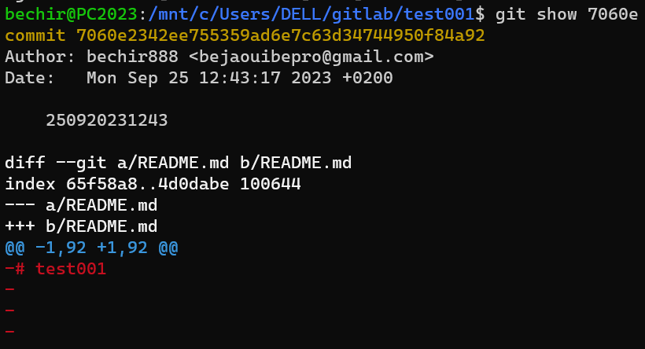
Rappel sur le Git
1
Création de projet Gitlab (Afficher les détails d’une planification commit)
Pour voir un commit particulier lancez la commande git show suivie par le début de l’identifiant de la commit exemple git show 7060e
Paramètres globaux
2
Création du projet

Slide 19
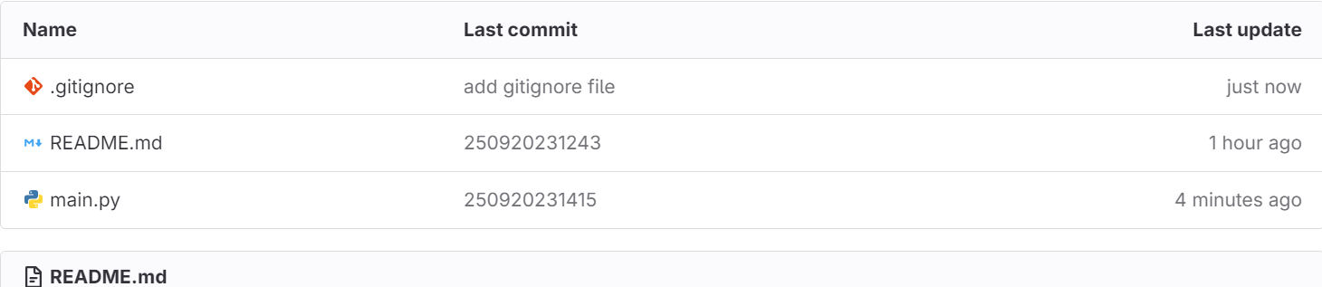
Rappel sur le Git
1
Création de projet (.gitignore)
Pour ignorer certain fichiers dans le répertoire git pour qu’ils ne seront pas pris en considération lors de la pousse vers le répertoire distant, créez un fichier .gitignore et validez le
Paramètres globaux
2
Création du projet
Voici quelques règles en relation avec le fichier .gitignore
Une ligne commençant par # sert de commentaire
Une ligne commençant par ! sert exception de l’acte d’ignorance
La barre oblique "/" est utilisée comme séparateur de répertoire
Un astérisque "*" correspond à tout patron
Un point d’interrogation ? correspond à un caractère

Slide 20
Rappel sur le Git
1
Paramètres globaux
Voici quelques règles en relation avec le fichier .gitignore
Une ligne commençant par # sert de commentaire
Une ligne commençant par ! sert exception de l’acte d’ignorance
La barre oblique "/" est utilisée comme séparateur de répertoire
Un astérisque "*" correspond à tout patron
Un point d’interrogation ? correspond à un caractère
Deux astérisques "**" correspondent à tout les fichiers est sous dossiers
qui se trouvent dans un dossier particulier abc/** ou encore à tout sous dossier ou fichier qui correspond à un itinéraire exemple tout dossier ou fichier nommé file va être ignoré **/file
Une barre oblique suivie de deux astérisques consécutifs, puis une barre oblique correspond à zéro ou plusieurs répertoires. Par exemple, " a/**/b" correspond à " a/b", " a/x/b", " a/x/y/b" ……….
2
Création du projet
Notes:
$ chat .gitignore
# exclure tout sauf le répertoire
foo/bar /*
!/foo /foo/*
!/foo/bar

Slide 21
Rappel sur le Git
1
Paramètres globaux
Voici quelques règles en relation avec le fichier .gitignore
Une ligne commençant par # sert de commentaire
Une ligne commençant par ! sert exception de l’acte d’ignorance
La barre oblique "/" est utilisée comme séparateur de répertoire
Un astérisque "*" correspond à tout patron
Un point d’interrogation ? correspond à un caractère
Deux astérisques "**" correspondent à tout les fichiers est sous dossiers
qui se trouvent dans un dossier particulier abc/** ou encore à tout sous dossier ou fichier qui correspond à un itinéraire exemple tout dossier ou fichier nommé file va être ignoré **/file
Une barre oblique suivie de deux astérisques consécutifs, puis une barre oblique correspond à zéro ou plusieurs répertoires. Par exemple, " a/**/b" correspond à " a/b", " a/x/b", " a/x/y/b" ……….
2
Création du projet
Notes:
$ chat .gitignore
# exclure tout sauf le répertoire
foo/bar /*
!/foo /foo/*
!/foo/bar

Slide 22
Rappel sur le Git
1
Création de projet Gitlab (Annulation de modification non planifiée)
Pour annuler les changements au niveau d’un fichier non encore planifié avec Commit utilisez git checkout nom_de_fichier
Voici un exemple
Paramètres globaux
2
Création du projet
echo "ce ci est un contenu" >> readme
cat readme
git status
git checkout readme
git status
cat readme

Slide 23
Rappel sur le Git
1
Création de projet Gitlab (Annulation des planifications)
Il faut comprendre qu’il y a trois niveau d’annulation des planifications
git reset --soft HEAD~N où N et le nombre de pas d’annulations
git reset –mixed
git reset –hard HEAD~N
HEAD: est un pointeur ou une référence au dernier commit dans
la branche actuelle
~1: La dernière planification Commit faite
soft: Annule la planification des modifications « le Commit »
mixed (par défaut) : Annuler la mise en index
hard: Annuler la validation + Annuler la mise en index + supprimer les modifications au niveau du fichier, il ne reste plus rien
Paramètres globaux
2
Création du projet
Notes:
Pour forcer la supression d'une commit distante
git reset --hard HEAD~1
git push origin HEAD --forc

Slide 24
Rappel sur le Git
1
Création de projet Gitlab (Annulation des planifications à distance)
Il arrive parfois que vous souhaitiez annuler une validation que vous avez poussée vers une branche distante utilisez git revert pour annuler les modifications en local et à distance à la fois
Récupérez, tout d’abord, le hachage de validation en utilisant git reflog
Puis rétablissez-le. Supposons que mon hachage de validation soit 1255b6910
Appliquez la commande git revert 1255b6910
Si git revert échoue
Executer git cherry-pick --quit HEAD
Examiner le travail (statut git)
Effectuer des ajustements pour obtenir un statut propre (comme un nouveau commit),
Refaire git revert
Paramètres globaux
2
Création du projet

Slide 25
Rappel sur le Git
1
Paramètres globaux
Création de projet Gitlab (Récupération en urgence du code détruit)
Au cas de destruction d'un commit en utilisant --hard, mais que vous avez ensuite décidé que vous en aviez besoin
Ne vous inquiétez pas! Il existe encore un moyen pour le récupérer
Tapez git reflog vous verrez une liste de SHA de validation. Cette commande affiche un journal des modifications apportées au fichier HEAD. Recherchez maintenant le commit que vous avez détruit et exécutez la commande ci-dessous
Vous avez maintenant restauré ce commit. Les commits ne sont pas réellement détruits dans Git avant environ 90 jours, vous pouvez donc généralement revenir en arrière et en sauver un dont vous ne vouliez pas vous débarrasser
2
Création du projet
git checkout -b NewBranchName CommitHashYouDestroyed

Slide 26
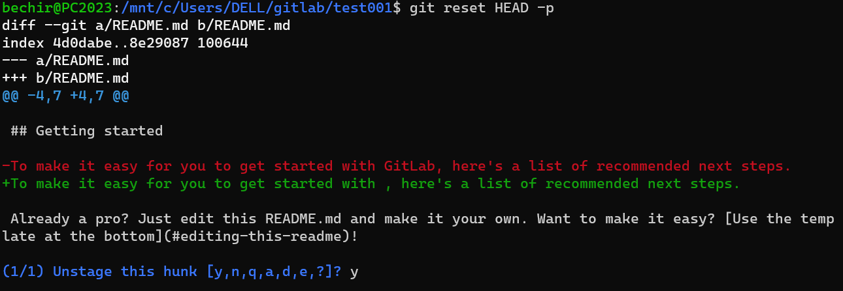
Rappel sur le Git
1
Création de projet Gitlab (Récupération montrer les différences)
Pour voir les différences avec les codes précédents déjà ajoutés à l’index
Paramètres globaux
2
Création du projet

Slide 27
Rappel sur le Git
1
Création de projet Gitlab (Modification du dernier commit)
La commande git commit –amend vous permet de modifier votre dernier commit. Vous pouvez modifier votre message de journal et les fichiers qui apparaissent dans le commit. La solution est la commande git commit –amend
Faite les modifications nécessaires et puis enchainez avec
Paramètres globaux
2
Création du projet
git commit --amend -m “MAJ dernier commit”
git commit --amend --no-edit

Slide 28
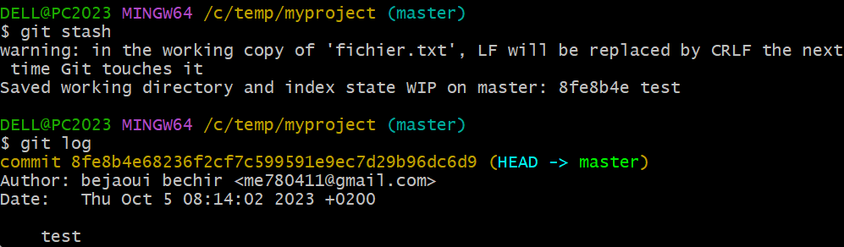
Rappel sur le Git
1
Création de projet Gitlab (Sauvegarde brouillon)
Vous pouvez ranger les modifications dans un répertoire de travail brouillon avec git stash
Paramètres globaux
2
Création du projet
Rien n’a changé

Slide 29
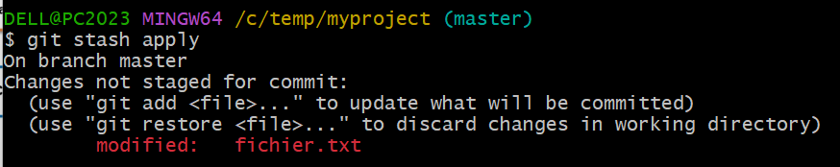
Rappel sur le Git
1
Création de projet Gitlab (Sauvegarde brouillon)
Pour appliquer les changements c’est avec git stash apply
Paramètres globaux
2
Création du projet
La modification est indexée

Slide 30

Rappel sur le Git
1
Création de projet Gitlab (Sauvegarde brouillon)
Pour lister les changements c’est avec git stash list
Pour appliquer un brouillon particulier
git stash apply suivit par le numéro
Exemple git stash apply 0
Pour décrire le stash
Git stash –m ‘description ou titre’
Paramètres globaux
2
Création du projet
La modification est indexée

Slide 31
Rappel sur le Git
1
Création de projet Gitlab (Sauvegarde brouillon)
Pour supprimer un stash git stash drop <numéro>
La commande git pop <numéro>
Permet d’appliquer le brouillon et en même
temps dépiler le brouillon de la pile
Paramètres globaux
2
Création du projet
Suppression du brouillon

Slide 32
Rappel sur le Git
1
Gestion des branches
Lorsque vous souhaitez utiliser une branche différente déjà existante
Lorsque vous souhaitez créer une nouvelle branche
Lorsque vous voulez lister les branches
Pour afficher le nom de la branche courante
Paramètres globaux
2
Création du projet
git checkout nom de branche
3
Gestion des branches
git branch nom de branche/ git checkout –b nom de branche
git branch
git branch | grep ‘*’

Slide 33
Rappel sur le Git
1
Gestion des branches
Pour supprimer une branche
Pour fusionner deux branches placez vous dans la branche sujet de mise à jour
En suite exécutez cette commande
Lorsque vous voulez lister les branches
Pour afficher le nom de la branche courante
Paramètres globaux
2
Git branch –d nom de branche
Création du projet
3
Gestion des branches
git merge nom de branche contenant la mise à jour
git branch

Slide 34
Rappel sur le Git
1
Gestion des branches
la commande ci-dessus, montre l’évolution de toutes les branches
Parfois vous souhaitez abandonner une fusion et recommencer, vous pouvez exécuter la commande suivante
Cette commande ajoute un référentiel distant à votre référentiel local
Pour afficher les référentiels distants utilisez git remote -v
Paramètres globaux
2
Création du projet
git log --graph --oneline --all
3
Gestion des branches
Git merge --abort
git add remote https://repo_here

Slide 35
Rappel sur le Git
1
Gestion des branches
la commande ci-dessus, montre l’évolution de toutes les branches
Parfois vous souhaitez abandonner une fusion et recommencer, vous pouvez exécuter la commande suivante
Cette commande ajoute un référentiel distant à votre référentiel local
Pour afficher les référentiels distants utilisez git remote -v
Paramètres globaux
2
Création du projet
git log --graph --oneline --all
3
Gestion des branches
Git merge --abort
git add remote https://repo_here

Slide 36
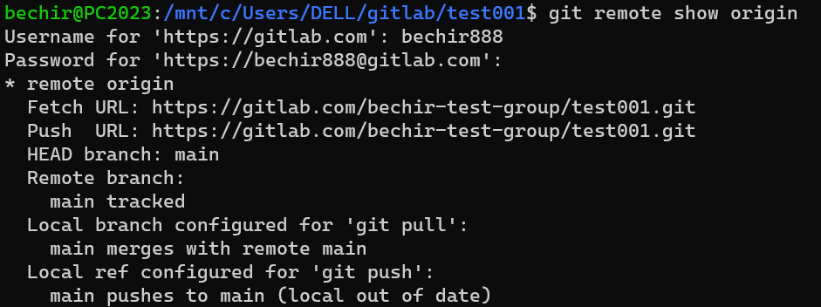
Rappel sur le Git
1
Gestion des branches
Pour afficher les référentiels distants également utilisez git remote show origin
Récupérez les modifications distantes à l’aide de git fetch ou git log origin nom de branche
Ou git remote update
Fusionnez une branche locale avec une distante
Paramètres globaux
2
Création du projet
3
Gestion des branches
git merge origin/main

Slide 37
Rappel sur le Git
1
Gestion des branches
Pour créer une branche distante
Pour supprimer une branche distante
Paramètres globaux
2
Création du projet
git push -u origin nom de branche
3
git push –delete origin nom de branche
Gestion des branches

Slide 38
Rappel sur le Git
1
Gestion des branches(Merge vs Rebase)
Merge: Vous êtes sur la branche non encore mise à jour
Rebase: La branche 1 confient les modifications
Il faut surtout éviter les conflits, il faut pas que les deux branches comportent des modifications distinctes sinon au cas de conflit faites
Essayez de résoudre les conflits manuellement avant de recommencer l’operation
Paramètres globaux
2
Création du projet
git merge nom de branche
3
git rebase nom de branche 1 nom de branche 2
Gestion des branches
git merge –abort / git rebase –abort

Slide 39
Rappel sur le Git
test
1
git merge nom de branche
Paramètres globaux
C4’
C5
C6
C7
2
Création du projet
C1
C2
C3
C4
3
Master
Gestion des branches
Merge
Un commit qui contient toute les
modifications
C1
C2
C3
C4
C5’

Slide 40
Rappel sur le Git
test
1
Paramètres globaux
git rebase nom de branche 1 nom de branche 2
C4’
C5
C6
C7
2
Création du projet
C1
C2
C3
C4
3
Master
Gestion des branches
Rebase
Ajout de tout les commit récents
C1
C2
C3
C4
C5
C6
C7

Slide 41
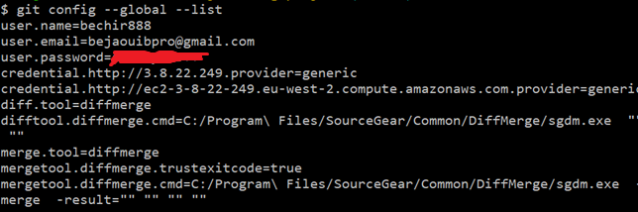
Rappel sur le Git
1
Gestion des branches(Résolution des conflits avec MergeTool)
Pour résoudre les confits entre deux branches il y a deux manières
Manuellement
Via un outil de résolution MergeTool
Il existe plusieurs MergeTool tierce parties comme
Meld https://meldmerge.org/
DiffMerge: https://sourcegear.com/diffmerge/downloads.php
Il faut vérifier que la configuration à bien intégré le nouveau outil
git config –global --list
Paramètres globaux
2
Création du projet
3
Gestion des branches
Notes:
Pour l’intégration de diffmerge ajouter les lignes suivantes
git config --global diff.tool diffmerge
git config --global difftool.diffmerge.cmd "C:/Program\ Files/SourceGear/Common/DiffMerge/sgdm.exe \"$LOCAL\" \"$REMOTE\""
git config --global merge.tool diffmerge
git config --global mergetool.diffmerge.trustExitCode true
git config --global mergetool.diffmerge.cmd "C:/Program\ Files/SourceGear/Common/DiffMerge/sgdm.exe -merge -result=\"$MERGED\" \"$LOCAL\" \"$BASE\" \"$REMOTE\""
Vérifier dans le fichier .gitconfig
[diff]
tool = diffmerge
[difftool "diffmerge"]
cmd = C:/Program\\Files/SourceGear/Common/DiffMerge/sgdm.exe \"$LOCAL\" \"$REMOTE\"
[merge]
tool = diffmerge
[mergetool "diffmerge"]
trustExitCode = true
cmd = C:/Program\\Files/SourceGear/Common/DiffMerge/sgdm.exe -merge -result=\"$MERGED\" \"$LOCAL\" \"$BASE\" \"$REMOTE\"

Slide 42
Rappel sur le Git
1
BRANCHES PROTEGEES:
Dans GitLab, les autorisations sont fondamentalement définies autour de l'idée d'avoir une autorisation de lecture ou d'écriture
Une branche protégée contrôle :
*Quels utilisateurs peuvent fusionner dans la branche
*Quels utilisateurs peuvent envoyer vers la branche
*Si les utilisateurs peuvent forcer le push vers la branche
*Quels utilisateurs peuvent déprotéger la branche
Paramètres globaux
2
Création du projet
3
Gestion des branches

Slide 43
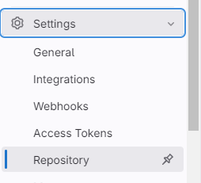
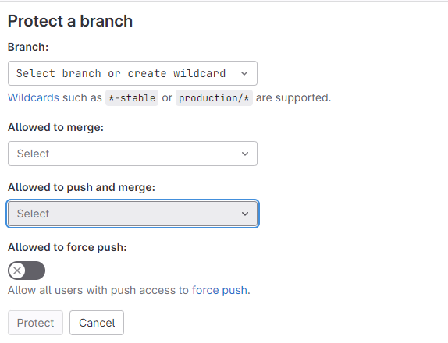
Rappel sur le Git
1
BRANCHES PROTEGEES:
Pour créer une branche protégée dans Paramètres>Répertoires il faut choisir
la section branche protégées
Paramètres globaux
2
Création du projet
3
Gestion des branches
1
Sélectionner une branche
2
Sélectionner qui a le droit de fusionner
Avec la branche
3
Sélectionner qui a le droit pousser
vers la branche
4
Sélectionner qui a le droit forcer pousser
vers la branche
Notes:
Créer une branche distante à partir de git: Git branch –u origin develop
Git –u push

Slide 44
Rappel sur le Git
1
LES TAGS:
Dans Git/Gitlab, les tags représentent des points de restauration dans le temps
Il existe deux types de tags
Les Lightweight: Ces balises sont généralement créées pour les versions publiques. Les balises annotées contiennent des métadonnées supplémentaires
Les Annotated: Ces balises sont utilisées à des fins internes. Ils pointent uniquement vers une version de commit
Paramètres globaux
2
Création du projet
3
Gestion des branches

Slide 45



Rappel sur le Git
1
Nom
LES TAGS:
Pour créer une Tag Annotated:
Pour créer une Tag Lightweight:
Pour lister les tags:
Pour lister les tags distantes:
option -a
Paramètres globaux
option -m
Label de tag
SHA du commit
2
Création du projet
3
Gestion des branches

Slide 46

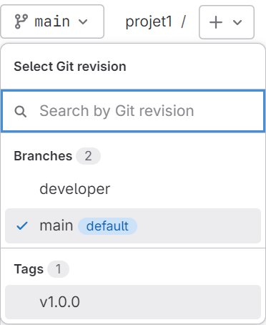
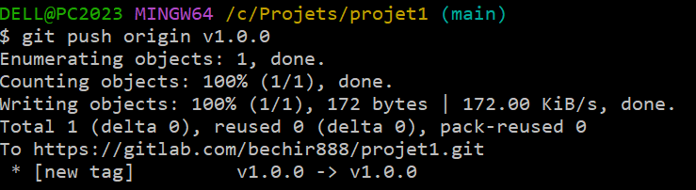
Rappel sur le Git
1
* Joue le rôle du Jocker
LES TAGS:
Pour chercher des tags particulières:
Pour pousser une tag vers le site distant:
Pour pousser toutes les tags:
Paramètres globaux
2
Création du projet
3
Gestion des branches

Slide 47

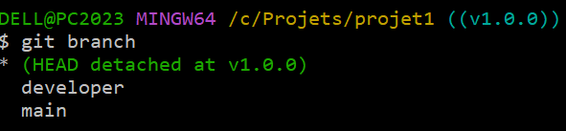
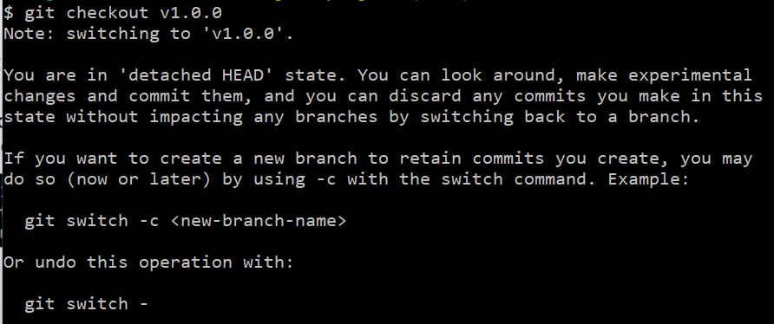
Rappel sur le Git
1
LES TAGS:
Il est possible d’effectuer des modifications éloignées des branches à fin de décider d’appliquer ou ne pas appliquer ces modifications
Vous êtes actuellement en mode détaché
Paramètres globaux
2
Création du projet
Vérification du pointeur
avec la commande git branch
3
Gestion des branches
Le pointeur est en mode
détaché les modifications ne
sont pas appliquées
Notes:
git switch –c nom-nouvelle-branche applique les modifications sur la nouvelle branche
git switch – annule les modifications

Slide 48
Rappel sur le Git
1
LES TAGS:
Pour supprimer une tag locale
Pour supprimer une tag distante
Paramètres globaux
2
Création du projet
3
Gestion des branches
Notes:
git switch –c nom-nouvelle-branche applique les modifications sur la nouvelle branche
git switch – annule les modifications

Slide 49
Rappel sur le Git
1
LE MODEL GITFLOW
Le model git flow est un arrangement qui permet d’organiser la création des branches
au sein d’un projet pour éviter les conflits pendant les demandes de fusions
Les règles sont claires :
La branche main est la branche principale à ne pas toucher qu’a la dernière minute en phase de production ou lors de correction de Bug sévère niveau production
La branche Develop est dérivée de la branche main elle servira comme branche de base pour les branches features temporaires
Vous ajouterez des branches features pour les versions majeures et mineures ,
Vous créerez des release pour des versions mineures uniquement
Vous créerez des hotfix des bugs pour les versions patch au niveau production
Paramètres globaux
2
Création du projet
3
Gestion des branches
Notes:
https://git-flow.readthedocs.io/fr/latest/presentation.html

Slide 50
Rappel sur le Git
1
LE MODEL GITFLOW
Le model git flow est un arrangement qui permet d’organiser la création des branches
au sein d’un projet pour éviter les conflits pendant les demandes de fusions
Les règles sont claires :
La branche main est la branche principale à ne pas toucher qu’a la dernière minute en phase de production ou lors de correction de Bug sévère niveau production
La branche Develop est dérivée de la branche main elle servira comme branche de base pour les branches features temporaires
Vous ajouterez des branches features pour les versions majeures et mineures ,
Vous créerez des release pour des versions mineures uniquement
Vous créerez des hotfix des bugs pour les versions patch au niveau production
Paramètres globaux
2
Création du projet
3
Gestion des branches
Notes:
https://git-flow.readthedocs.io/fr/latest/presentation.html

Slide 51
Rappel sur le Git
1
LE MODEL GITFLOW
Le git flow peut être implémenté manuellement ou via le module Gitflow de git
Paramètres globaux
2
Création du projet
feature
develop
release
hotfix
master
3
Tag 0.1
Gestion des branches
Fixe un bug
Version mineure
Tag 0.2
Axe de temps
Tag
1.0
Notes:
https://git-flow.readthedocs.io/fr/latest/presentation.html
Les commandes pour initialiser et utiliser gitflow
cd temp
cd c:\temp
mkdir gitflowexample
cd gitflowexample
git flow init
git branch -a
git flow feature start feature_branch
git branch -a
vi feature1
git add feature1
git commit -m "ajout de feature 1"
vi feature2
git add feature2
git commit -m "ajout de la fonctionalité 2"
git flow feature finish feature_branch
ls

Slide 52
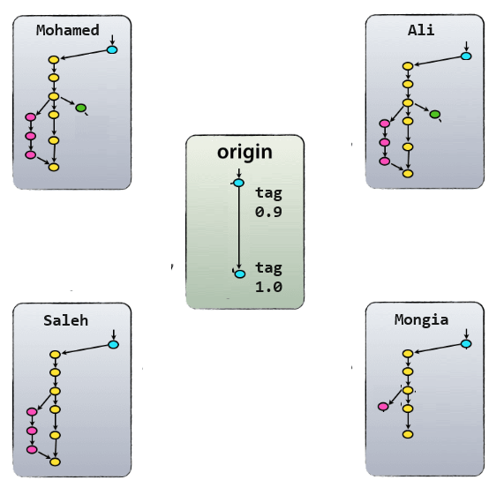
Rappel sur le Git
1
LE MODEL GITFLOW
Le git flow peut être implémenté manuellement ou via le module Gitflow de git
Paramètres globaux
2
Création du projet
3
Gestion des branches
Notes:
https://git-flow.readthedocs.io/fr/latest/presentation.html
Les commandes pour initialiser et utiliser gitflow
cd temp
cd c:\temp
mkdir gitflowexample
cd gitflowexample
git flow init
git branch -a
git flow feature start feature_branch
git branch -a
vi feature1
git add feature1
git commit -m "ajout de feature 1"
vi feature2
git add feature2
git commit -m "ajout de la fonctionalité 2"
git flow feature finish feature_branch
Ls

